Slide 1


IncluzivEduHub - Școli cu suflet cod 126
EduHub – comunitatea de practici
Terapii inovative – Terapia prin dans și mișcare

Slide 2
Terapiile somatice – o perspectivă asupra relației corp–minte
Ce sunt terapiile somatice?
Terapiile somatice reprezintă un ansamblu de abordări educaționale și terapeutice care pornesc de la ideea că experiențele cognitive, emoționale și comportamentale sunt strâns legate de modul în care corpul percepe, organizează și exprimă mișcarea. Aceste intervenții urmăresc dezvoltarea conștientizării corporale, autoreglarea și îmbunătățirea funcționării globale a persoanei.
Exemple de abordări somatice
🟦 Terapia psihosomatică -Metoda Feldenkrais
🟩 Terapia prin Dans și Mișcare (TDM)
învățare prin conștientizarea mișcării;
reorganizarea tiparelor neuromotorii;
dezvoltarea neuroplasticității.
utilizarea mișcării ca mijloc de exprimare și comunicare;
integrarea dimensiunilor emoționale, cognitive și relaționale;
facilitarea dezvoltării psiho-sociale și a autoreglării.

Slide 3
Terapia prin Dans și Mișcare – între expresie,
relaționare și dezvoltare
Ce este Terapia prin Dans și Mișcare?
Terapia prin dans si miscare este definita de American Dance Therapy Association ca fiind „utilizarea miscarii ca proces psihoterapeutic prin care se promovează integrarea emotionala, cognitiva, sociala si fizica a individului"
Dansul ca forma de arta ce utilizeaza corpul in miscare drept mijloc de exprimare creativa ofera un instrument pentru îmbunatatirea constientizarii senzoriale si dezvoltare personala.
Spre deosebire de dansul artistic, obiectivul nu este realizarea unei coregrafii sau performanțe, ci utilizarea mișcării ca modalitate de:
exprimare a emoțiilor;
dezvoltare personală;
comunicare nonverbală;
explorare și autocunoaștere;
construire a relațiilor cu ceilalți.
🎯 Corpul devine un limbaj prin care copilul
poate comunica, învăța și relaționa chiar
și atunci când exprimarea verbală este dificilă.

Slide 4
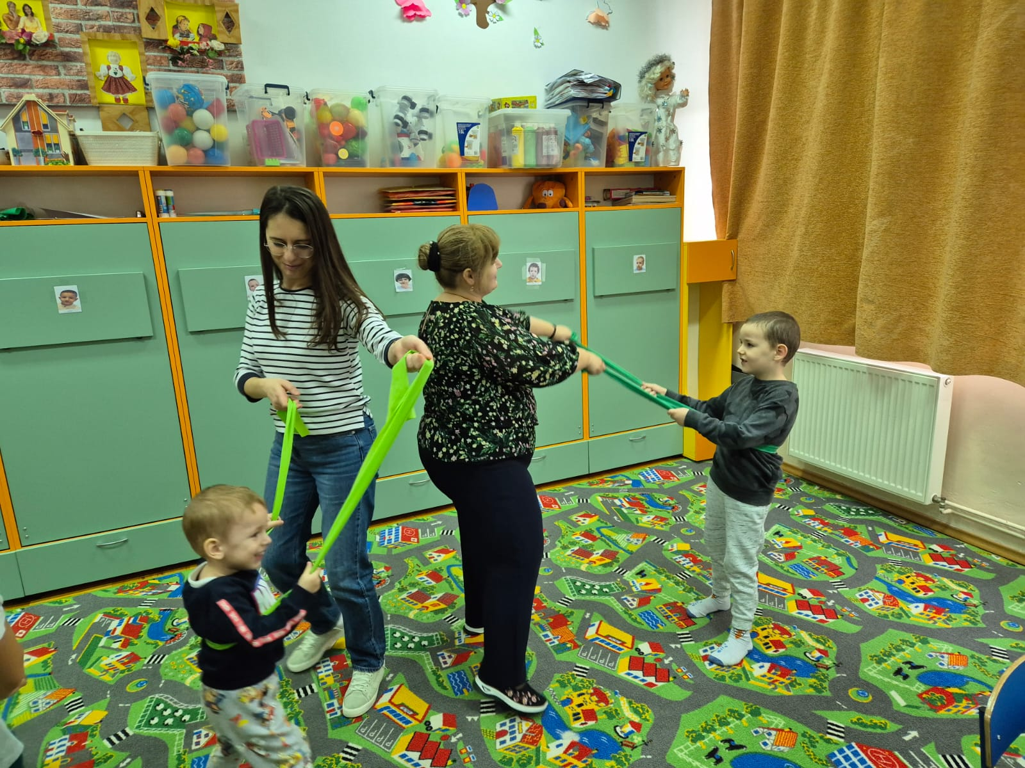
Rolul mișcării
Prin mișcare copilul:
explorează lumea;
își exprimă emoțiile;
dezvoltă relații;
își construiește identitatea;
își cunoaște corpul;
descoperă spațiul;
își dezvoltă atenția, imaginația și creativitatea
comunică.
În TDM, mișcarea reprezintă:
🟦 mijloc de exprimare
🟩 mijloc de comunicare
🟨 mijloc de explorare
🟪 mijloc de autoreglare

Slide 5
Cum susține TDM dezvoltarea copilului?
Participarea la activități de Terapie prin Dans și Mișcare contribuie simultan la dezvoltarea mai multor dimensiuni ale personalității copilului. TDM susține dezvoltarea globală a copilului prin integrarea dimensiunilor psihomotorii, afective, cognitive și sociale.
Domeniul psihomotor
dezvoltarea coordonării și echilibrului;
Domeniul afectiv
exprimarea emoțiilor prin mișcare;
Domeniul cognitiv
stimularea atenției și concentrării;
Domeniul social
îmbunătățirea posturii;
integrarea percepției cu acțiunea;
dezvoltarea controlului corporal.
dezvoltarea stimei de sine;
consolidarea autonomiei;
reducerea tensiunii emoționale.
dezvoltarea imaginației;
orientare în spațiu și timp;
învățare prin experiență și explorare.
cooperare și lucru în echipă;
comunicare nonverbală;
acceptarea diferențelor individuale;
dezvoltarea sentimentului de apartenență la grup.

Slide 6
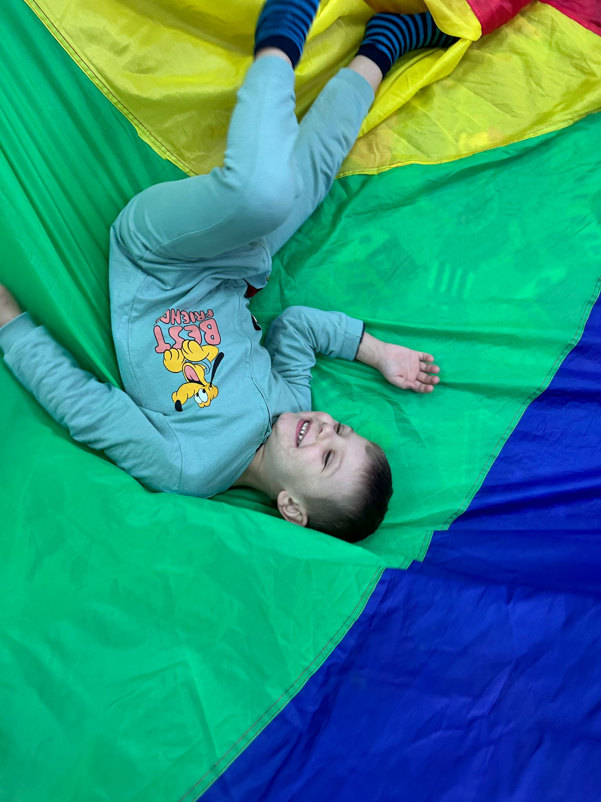





Principiile fundamentale ale TDM
Principii ale terapiei prin dans și mișcare:
corpul și mintea sunt
interdependente;
fiecare persoană are propriul stil de mișcare;
relația terapeutică facilitează schimbarea;
creativitatea
stimulează
dezvoltarea.
orice mișcare are
semnificație;

Slide 7
Elementele fundamentale explorate în TDM
În activitățile de Terapie prin Dans și Mișcare, experiența corporală este construită prin explorarea conștientă
a unor elemente fundamentale ale mișcării.
🧍 Corpul
🌍 Spațiul
⏱ Timpul
conștientizarea propriului corp;
echilibrul și organizarea corporală.
spațiul personal și spațiul comun;
orientarea și deplasarea;
relația corp-mediu.
ritm;
tempo;
alternanța dintre mișcare lentă și rapidă.
🤝 Relațiile
⚡ Forța (energia mișcării)
relația cu propriul corp;
relația cu partenerul;
relația cu grupul și cu obiectele utilizate în activitate.
intensitatea;
greutatea;
fluiditatea;
calitatea expresivă a mișcării.
Explorarea acestor elemente permite copiilor să-și dezvolte conștientizarea corporală, creativitatea și competențele de comunicare nonverbală într-un cadru sigur și incluziv.

Slide 8
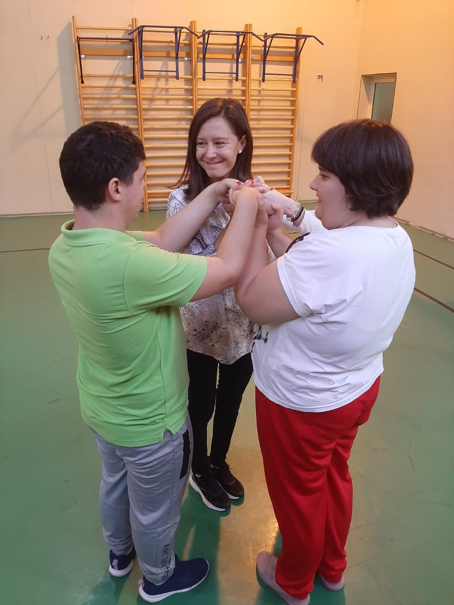
Procesul terapeutic
În cadrul unei sesiuni sunt încurajate:
Improvizația
Jocul
Explorarea liberă
Reflecția
Relaționarea
Accentul este pus pe proces, nu pe performanță artistică.

Slide 9
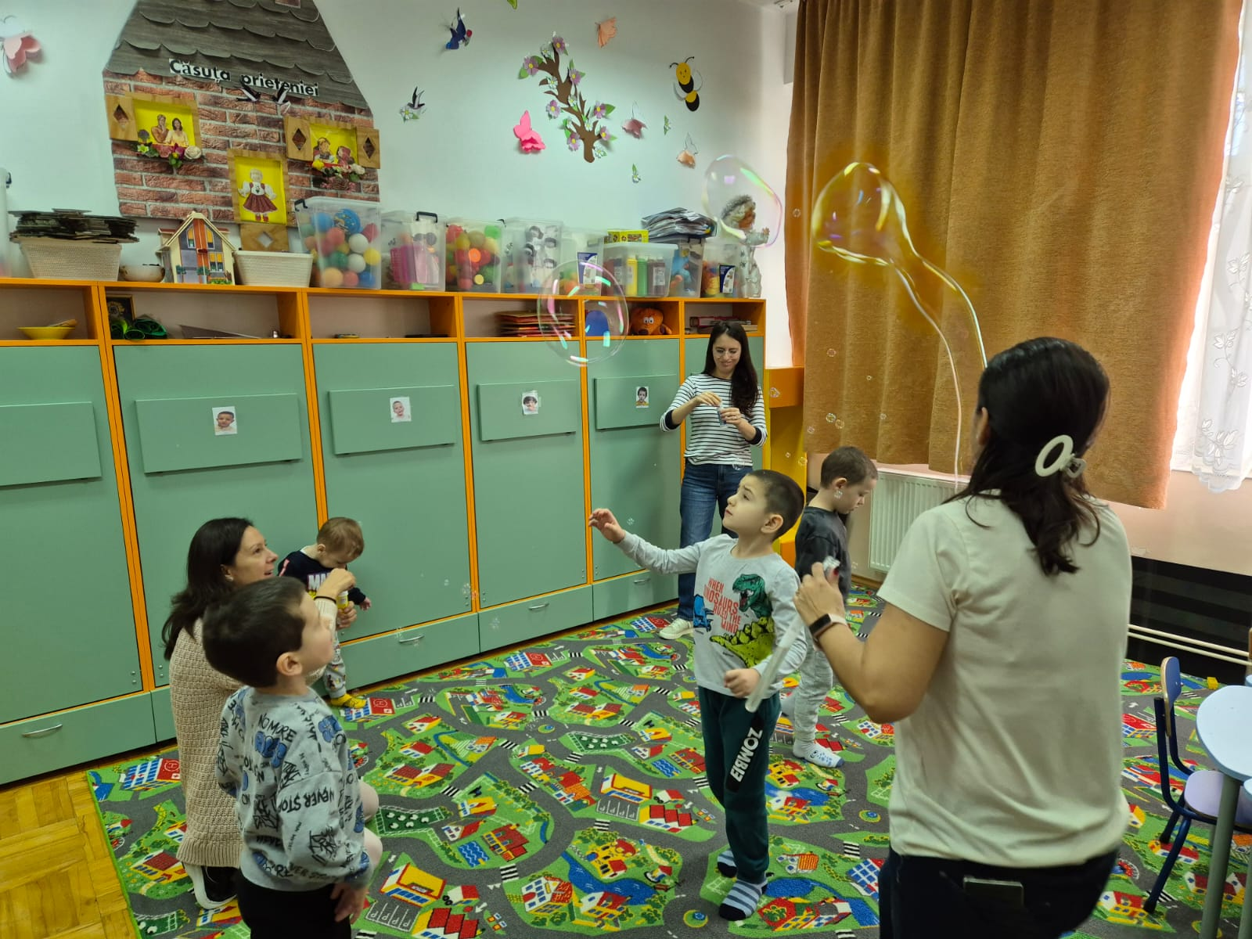
Elementele utilizate
O sesiune poate integra:
🎵 muzica
👥 activități de grup
🤝 mișcarea în perechi
💃 mișcarea spontană
🪞 oglindirea (mirroring)
🎨 obiecte și materiale diverse

Slide 10
Comunicarea nonverbală
postura
contactul vizual
ritmul
nivelul de energie
inițiativa
deschiderea
flexibilitatea comportamentală
relația cu ceilalți
utilizarea spațiului
TDM stimulează dezvoltarea
comunicării prin exprimarea
emoțiilor, îmbunătățirea
relaționării și creșterea
încrederii în sine.
Comunicarea nonverbală
este în special vizată prin
utilizarea gesturilor, posturii,
expresiilor faciale și mișcării
corpului ca mijloace de
comunicare.
În timpul sesiunilor se pot
observa:

Slide 11

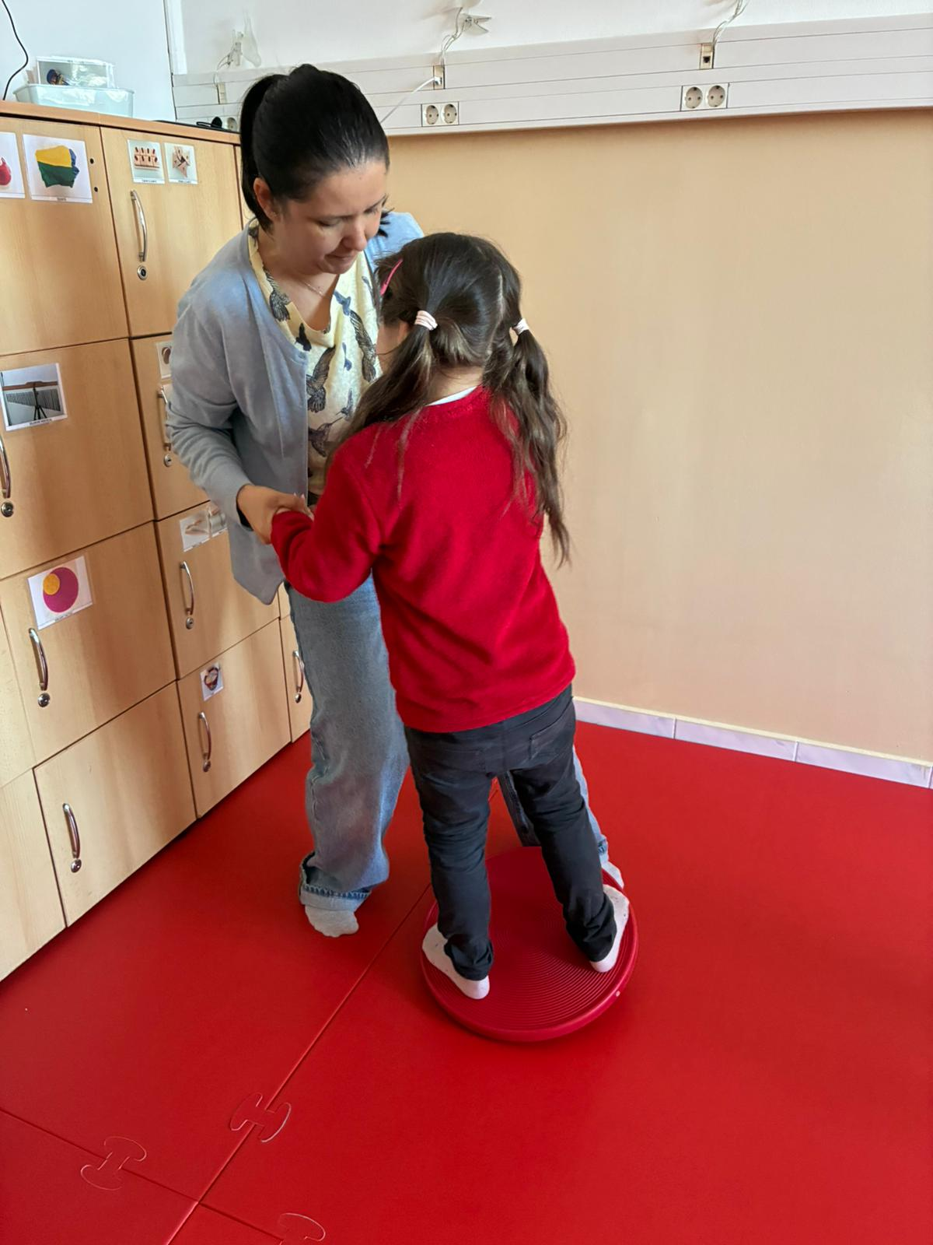






Terapia prin Dans și Mișcare în școală
Principiile TDM pot susține:
dezvoltarea atenției
autoreglarea emoțională
cooperarea
exprimarea emoțiilor
dezvoltarea imaginii corporale
participarea activă

Slide 12
Beneficii pentru copiii cu CES
Activitățile bazate pe mișcare pot sprijini:
conștientizarea corporală
coordonarea
echilibrul
orientarea spațială
inițierea interacțiunilor sociale
exprimarea emoțiilor
dezvoltarea comunicării verbale și nonverbale
participarea la activitățile de grup
Intervențiile sunt adaptate nivelului de dezvoltare și obiectivelor educaționale ale fiecărui copil iar corpul
devine un limbaj al emoțiilor și relațiilor.

Slide 13
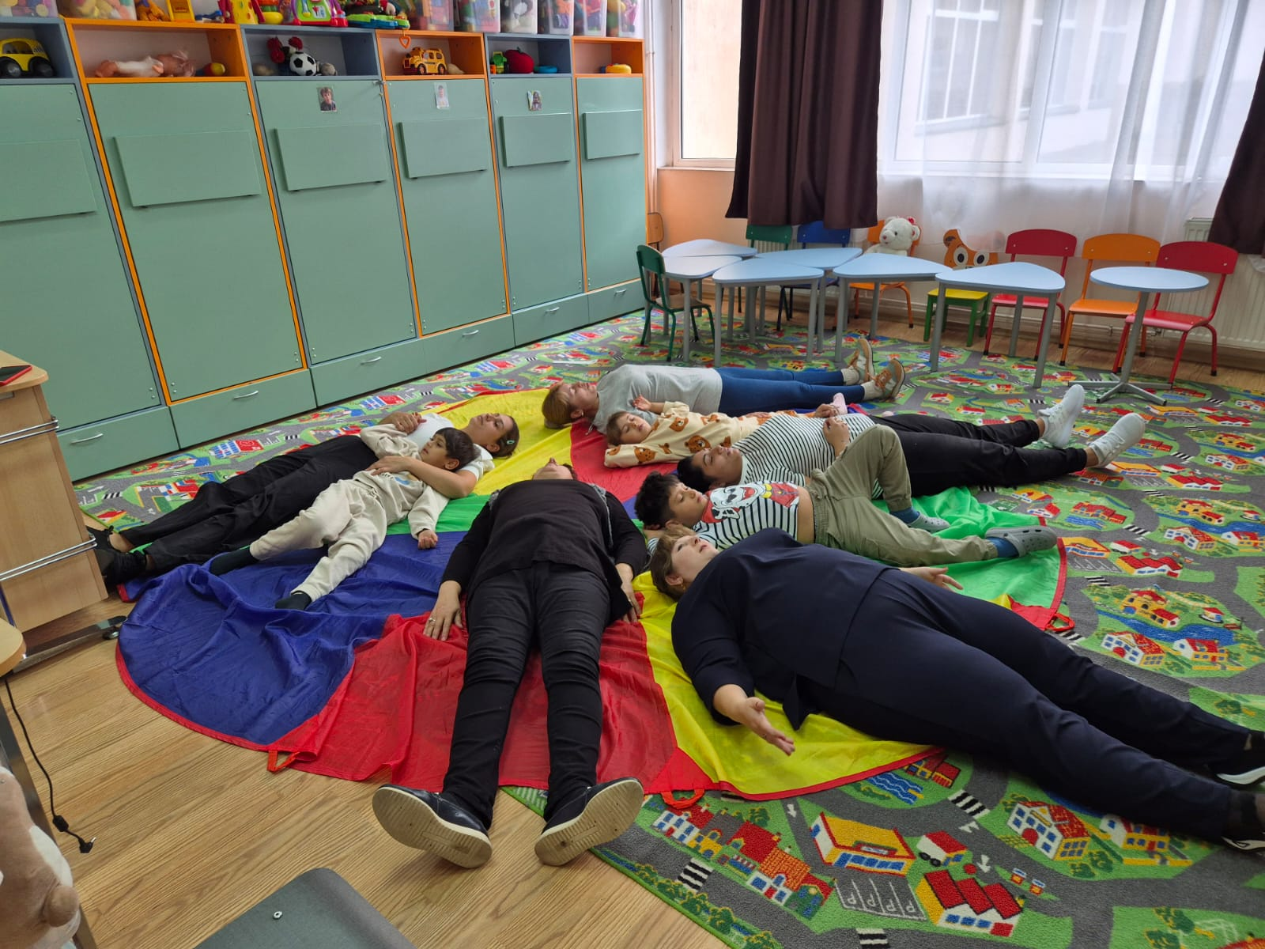
Exemple de activități care pot fi integrate în
activitatea didactică
Exemple de exerciții
attunement
mișcare pe muzică
exerciții de oglindire
jocuri de ritm
dans creativ
exerciții de respirație
improvizație ghidată
Scopul nu este realizarea unui dans,
ci dezvoltarea participării și a comunicării.

Slide 14
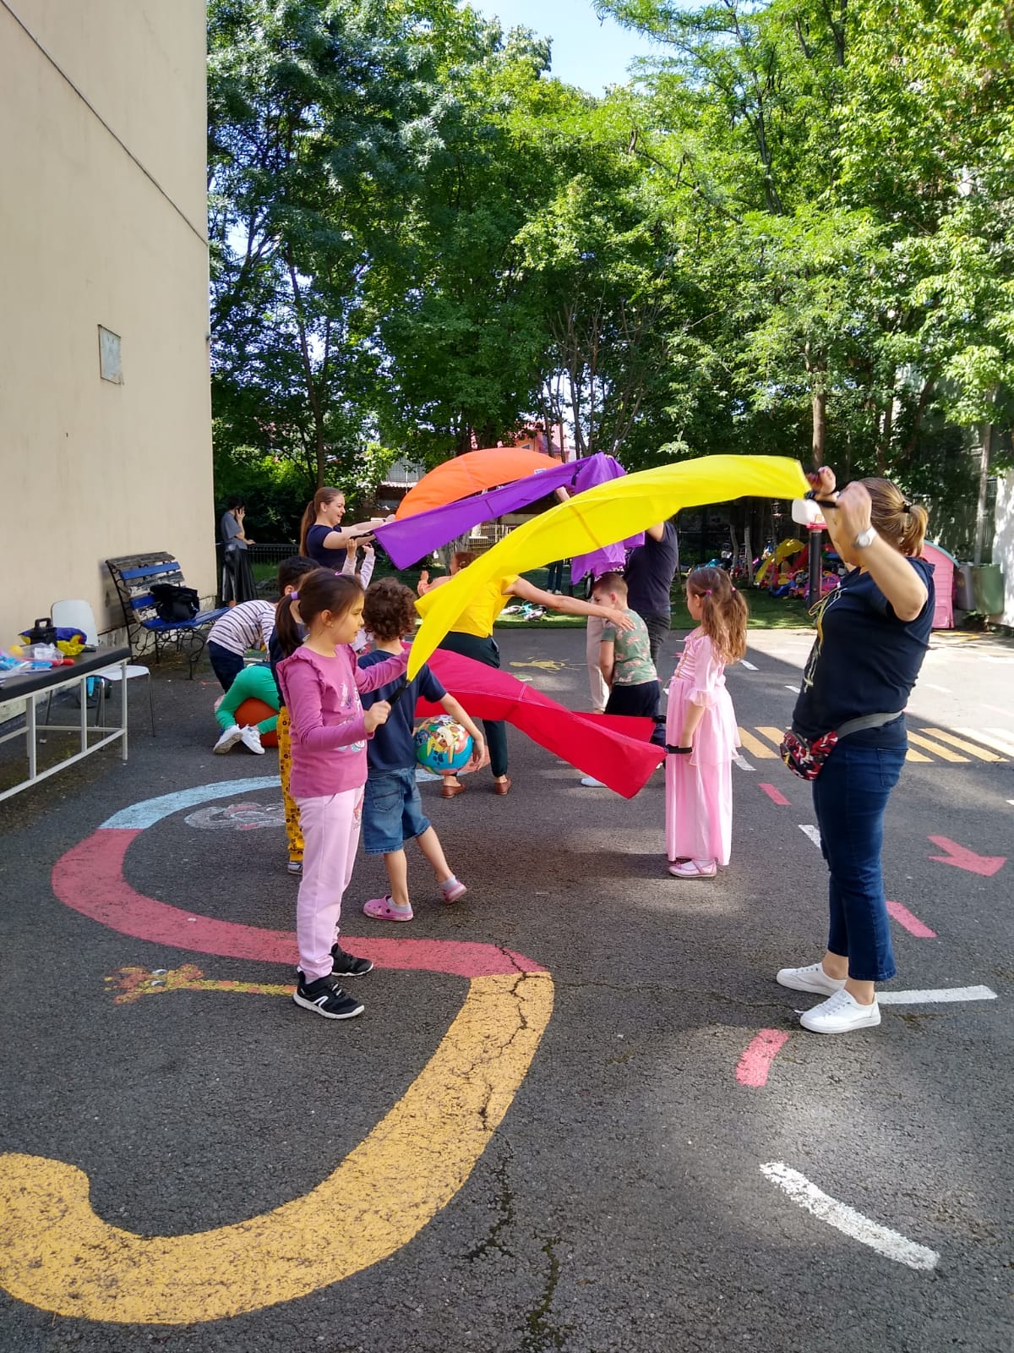

Rolul profesorului
Profesorul facilitează:
un climat sigur
libertatea de explorare
acceptarea diferențelor individuale
participarea fără competiție
exprimarea emoțiilor prin mișcare
cooperarea între copii
Adultul ghidează procesul, fără a evalua performanța artistică.

Slide 15
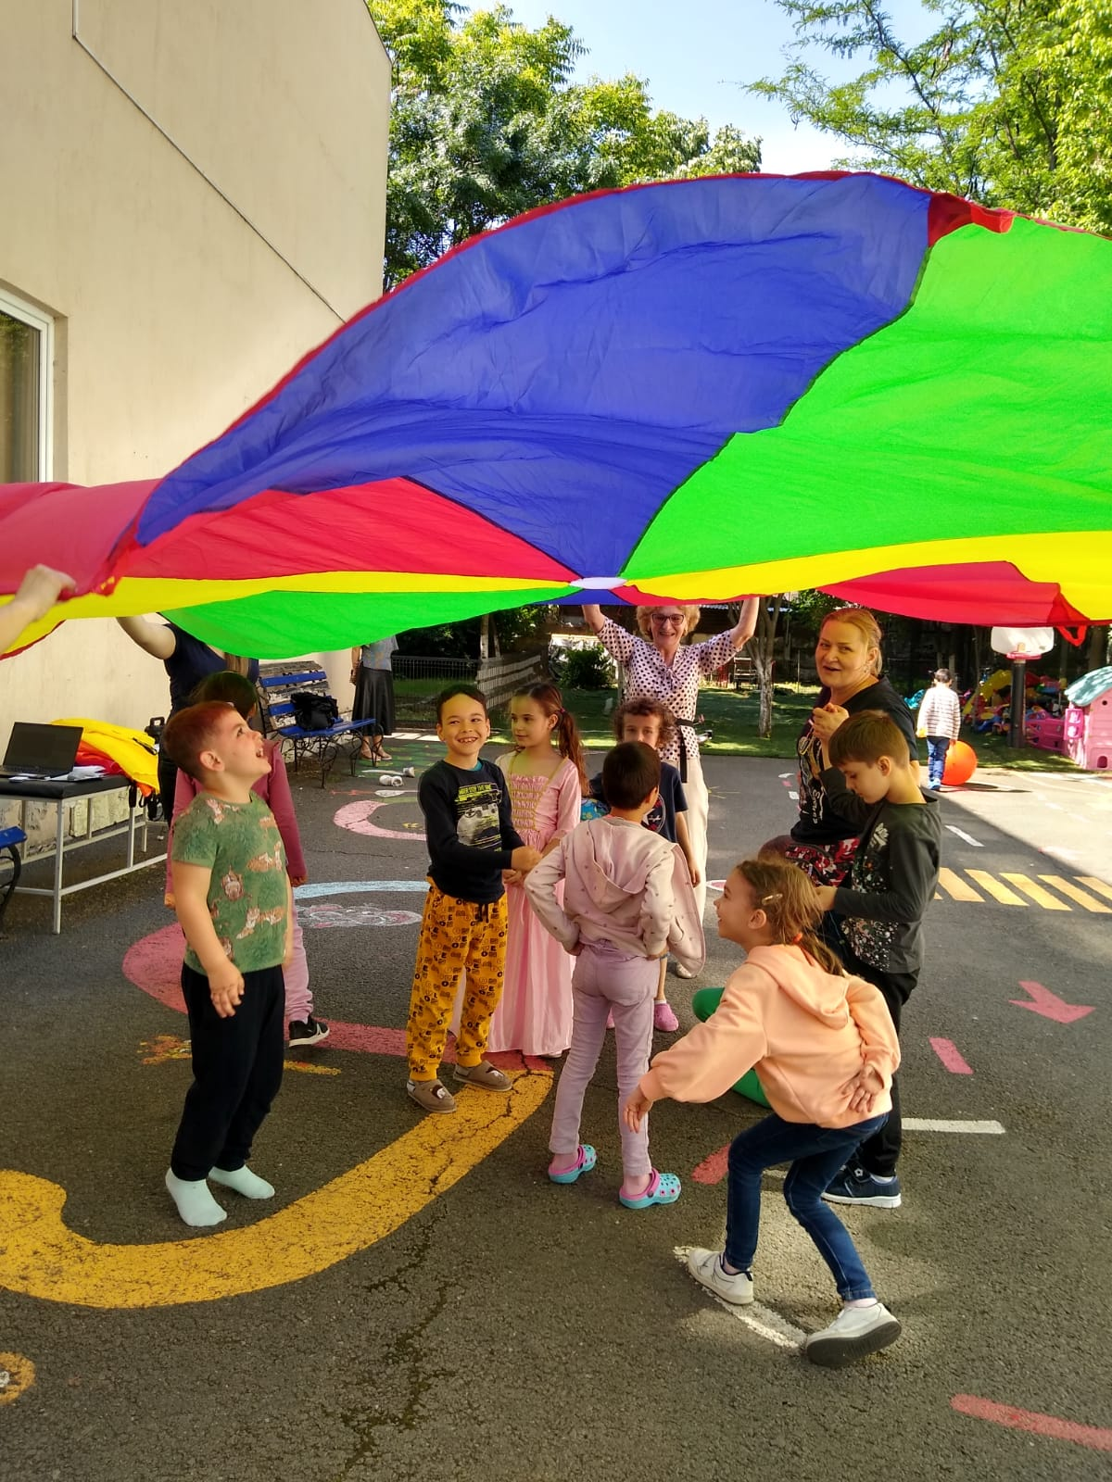
Concluzie
Terapia prin Dans și Mișcare valorifică mișcarea
ca instrument de dezvoltare, comunicare și autoreglare.
În mediul școlar, principiile sale pot contribui la:
🟦 dezvoltarea conștientizării corporale
🟪 participarea activă la învățare
🟧 promovarea educației incluzive
🟩 exprimarea emoțiilor
🟨 consolidarea relațiilor sociale

Slide 16
Valoarea terapiilor somatice în educația incluzivă
Ambele abordări promovează o perspectivă holistică asupra dezvoltării, în care corpul, emoțiile, cogniția și
relațiile sociale sunt considerate dimensiuni interdependente ale procesului de învățare. Beneficii:
🧠 Susțin dezvoltarea autoreglării și a conștientizării corporale
contribuind la creșterea atenției și disponibilității pentru învățare.
🤝 Încurajează participarea activă și incluziunea
respectând ritmul și particularitățile fiecărui copil.
💬 Dezvoltă comunicarea nonverbală, cooperarea și exprimarea emoțiilor
facilitând relațiile pozitive în grupul de elevi.
🌱 Valorifică învățarea prin experiență și explorare
stimulând creativitatea, autonomia și încrederea în sine.
🏫 Oferă profesorilor strategii educaționale inovative
ușor adaptabile activităților de predare, învățare și recuperare educațională.
Integrarea principiilor Metodei Feldenkrais și ale Terapiei prin Dans și Mișcare în activitatea didactică poate contribui la crearea unui mediu educațional incluziv, mai flexibil și mai centrat pe nevoile reale ale copilului, susținând dezvoltarea armonioasă a acestuia prin experiențe de învățare în care corpul, mișcarea și relaționarea devin resurse esențiale ale educației.

